Slide 1

Оцењивање параметара
Статистика у психологији
Анђела, Дијана и Никола

Slide 2

Пре свега...
Данас смо ту да вам помогнемо да разјасните нејасно:
  Кратка презентација: пар издвојених ствари, на упрошћен начин
  Разговор у групама о проблемима и дилемама које ви имате
  Није замена за предавање ☺
Колико вас се спремило за “час”?
Удружење студената психологије “Стимулус”
Статистика у психологији 1: Оцењивање параметара

Slide 3
О чему ћемо сада причати?
Обнављање пет изабраних ствари које треба да разумете:
  Параметар и статистик
  Стандардна грешка
  Интервали поверења
  Нормална дистрибуција
  Степени слободе
Удружење студената психологије “Стимулус”
Статистика у психологији 1: Оцењивање параметара

Slide 4
Полазни појмови
Статистичко закључивање: закључивање о популацији на основу информација садржаних у случајном узорку.
1)Оцењивање параметара
2)Тестирање статистичких хипотеза
Популација- скуп ентитета на који желимо да применимо закључке истраживања или психолошког испитивања.
Узорак- мањи или већи део популације, њега стварно истражујемо са циљем да сазнамо својства популације. (репрезентативност- случајан узорак)
Удружење студената психологије “Стимулус”
Статистика у психологији 1: Оцењивање параметара

Slide 5
Параметар и статистик
Статистик: нумеричка карактеристика узорка
Аритметичка средина узорка, стандардна девијација узорка, учесталост одређене категорије у узорку
Параметар: нумеричка карактеристика популације
  Аритметичка средина популације, стандардна девијација популације, учесталост одређене категорије у популацији
Статистик може служити само за дескрипцију узорка, али и као оценитељ параметра.
просечна висина узорка је оцена просечне висине популације
Удружење студената психологије “Стимулус”
Статистика у психологији 1: Оцењивање параметара

Slide 6
Параметар и статистик
Тачкасто оцењивање: параметар оцењујемо једном вредношћу статистика као оценитеља. Вредност статистика добијена на случајном узорку представља оцену параметра.
Интервално оцењивање: параметар оцењујемо интервалом могућих вредности статистика које може добити на различитим узорцима исте величине из исте популације.
Удружење студената психологије “Стимулус”
Статистика у психологији 1: Оцењивање параметара

Slide 7
Стандардна грешка
  Стандардна грешка статистика представља стандардну девијацију дистрибуције узорковања тог статистика.
  Дистрибуција узорковања статистика је дистрибуција вероватноћа (функција густине) статистика као случајне варијабле.
  Показује функционалну везу могућих вредности статистика и вероватноће која одговара датој вредности, за све могуће узорке одређене величине из дате популације
Удружење студената психологије “Стимулус”
Статистика у психологији 1: Оцењивање параметара

Slide 8
Дистрибуција узорковања
Empirijske distribucije
M9
SD?
M7
M5
M8
M3
M4
M1
M2
M6
M
Удружење студената психологије “Стимулус”
Статистика у психологији 1: Оцењивање параметара

Slide 9
Стандардна грешка
  Колико поверења можемо имати у добијену оцену параметра: што је стандардна грешка статистика мања утолико више поверења имамо у добијену тачкасту оцену параметра.
  Нпр: Аритметичка средина
  “Bootstrap” u SPSS-u
Удружење студената психологије “Стимулус”
Статистика у психологији 1: Оцењивање параметара

Slide 10
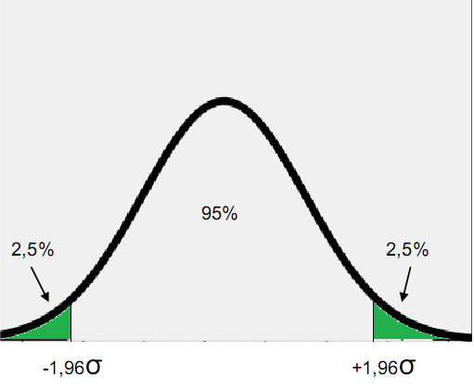
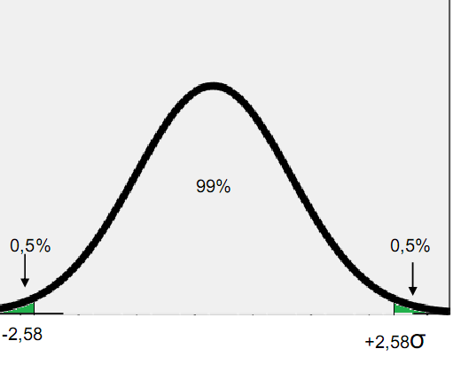
Интервали поверења
  Интервале поверења правимо како бисмо одредили границе интервала који вероватно обухвата параметар.
Удружење студената психологије “Стимулус”
Статистика у психологији 1: Оцењивање параметара

Slide 11
Интервали поверења
ИП95 – са сигурношћу (вероватноћом) од 95% верујемо да се процењени параметар налази у датом интервалу
ИП99 – са сигурношћу (вероватноћом) од 99% верујемо да се процењени параметар налази у датом интервалу
Удружење студената психологије “Стимулус”
Статистика у психологији 1: Оцењивање параметара

Slide 12
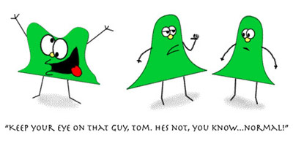
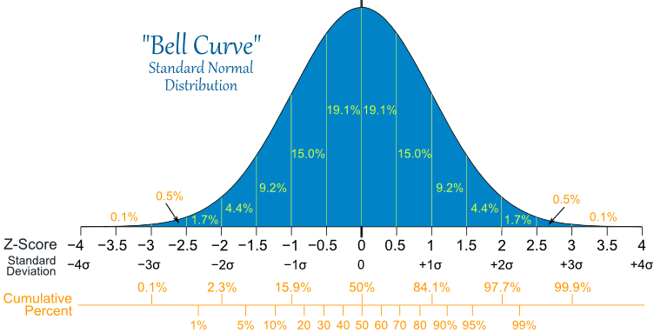
Нормална стандардизована дистрибуција
Удружење студената психологије “Стимулус”
Статистика у психологији 1: Оцењивање параметара

Slide 13
Степени слободе
  Број степени слободе - број независних опсервација у узорку, умањен за број параметара који се морају оценити на основу узорка.
  Број параметара који су слободни да варирају када рачунамо жељени статистик.
  Нпр: Стандардна девијација
  када меримо стандардну девијацију, ми одузимамо аритметичку средину од сваке вредности
  У овом поступку, када одузмемо претпоследњу вредност, аутоматски знамо вредност финалне девијације будући да сума свих девијација мора бити једнака 0
  Према томе, последња девијација нема слободу варијације, само н-1 може да варира.
  Колико степени слободе има овде? a+b+c=100
Удружење студената психологије “Стимулус”
Статистика у психологији 1: Оцењивање параметара

Slide 14
Хвала на пажњи !
Удружење студената психологије “Стимулус”
Статистика у психологији 1: Оцењивање параметара

